Slide 1

打开文件
本讲大纲
1.文件打开方式
2.默认打开模式
3.创建并打开文件
支持网站：www.mrbccd.com

Slide 2
文件打开方式
只有使用文件流与磁盘上的文件进行连接后才能对磁盘上的文件进行操作，这个连接过程称为打开文件。
打开文件的方式有以下两种。
（1）在创建文件流时利用构造函数打开文件，即在创建流时加入参数，语法结构如下：
<文件流类> <文件流对象名>(<文件名>,<打开方式>)
其中文件流类可以是fstream、ifstream和ofstream中的一种。文件名指的是磁盘文件的名称，包括磁盘文件的路径名。打开方式在ios类中定义，有输入方式、输出方式、追加方式等，如下：
ios::in：用输入方式打开文件，文件只能读取，不能改写。
ios::out：以输出方式打开文件，只能改写，不能读取。
ios::app：以追加方式打开文件，打开后文件指针在文件尾部，可改写。
ios::ate：打开已存在的文件，文件指针指向文件尾部，可读可写。
ios::binary：以二进制方式打开文件。
ios::trunc：打开文件进行写操作，如果文件已经存在，清除文件中的数据。
ios::nocreate：打开已经存在的文件，如果文件不存在，打开失败，不创建。
ios::noreplace：创建新文件，如果文件已经存在，打开失败，不覆盖。
参数可以结合运算符“|”使用，例如：
ios::in|ios::out：以读写方式打开文件，对文件可读可写。
ios::in|ios::binary：以二进制方式打开文件，进行读操作。
使用相对路径打开文件test.txt进行写操作：
ofstream outfile("test.txt",ios::out);
使用绝对路径打开文件test.txt进行写操作
ofstream outfile("c:\\test.txt",ios::out);
注意：字符“\”表示转义，如果使用“c:\”则必须写成“c:\\”。

Slide 3
（2）利用open函数打开磁盘文件，语法结构如下：
<文件流对象名>.open(<文件名>,<打开方式>);
文件流对象名是一个已经定义了的文件流对象。
ifstream infile;
infile.open("test.txt",ios::out);
使用两种方式中的任意一种打开文件后，如果打开成功，文件流对象为0值，如果打开失败，则文件流对象为非0值。检测一个文件是否打开成功可以用以下语句：
void open(const char * filename,int mode,int prot=filebuf::openprot)
prot决定文件的访问方式，取值说明如下：
0 普通文件
1 只读文件
2 隐含文件
4 系统文件

Slide 4
默认打开模式
如果没有指定打开方式参数，编译器会使用默认值。
std::ofstream std::ios::out | std::ios::trunk
std::ifstream std::ios::in
std::fstream 无默认值
文件打开模式根据用户的需要有不同的组合，下面就对各个模式的效果进行介绍。文件打开模式如表16.1所示。
表16.1 文件打开模式
打开方式 | 效 果 | 文件存在 | 文件不存在
in | 为读而打开 |  | 错误
out | 为写而打开 | 截断 | 创建
out | trunc
out | app | 为在文件结尾处写而打开 |  | 创建
in | out | 为输入/输出而打开 |  | 创建
in | out |trunc | 为输入/输出而打开 | 截断 | 创建

Slide 5
创建并打开文件
通过前文的学习，相信读者已经对文件操作的知识有了一定的了解。为了使读者更好地掌握前面学习的知识，下面通过实例进一步介绍。
【例16.2】 创建文件。
#include "stdafx.h"
#include <iostream>
#include <fstream>
using namespace std;
int _tmain(int argc, _TCHAR* argv[])
{
ofstream ofile; //定义一个文件对象
cout << "Create file1" << endl;
ofile.open("test.txt"); //调用open函数，打开test.txt文件
if(!ofile.fail()) //出错判断
{
ofile << "name1" << " ";
ofile << "sex1" << " ";
ofile << "age1";
ofile.close();
cout << "Create file2" <<endl;
ofile.open("test2.txt");
if(!ofile.fail())
{
ofile << "name2" << " ";
ofile << "sex2" << " ";
ofile << "age2";
ofile.close();
}
}
return 0;
}

Slide 6
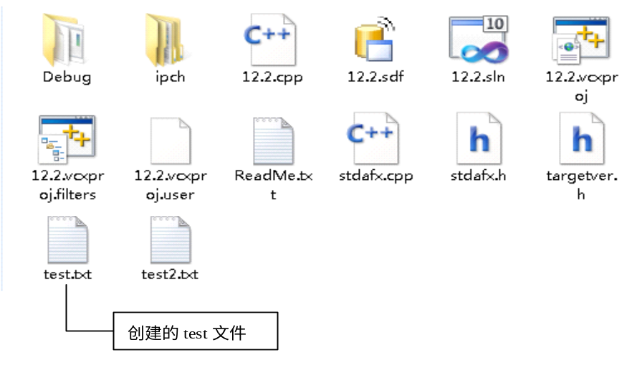
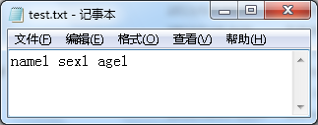
程序执行后将会在项目目录下创建两个文件，如图16.3、图16.4和图16.5所示。
图16.3 创建的文件
图16.4 text文件内容

Slide 7
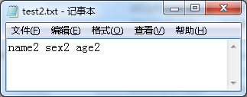
图16.5 text2文件内容
程序运行将会创建两个文件，由于ofstream 默认打开方式是std::ios::out | std::ios::trunk，所以当文件夹内没有test.txt文件和test2.txt文件时，会创建这两个文件，并向文件写入字符串。向test.txt文件写入字符串“name1 sex1 age1”，向test2.txt文件写入字符串“name2 sex2 age2”。如果文件夹内有test.txt文件和test2.txt文件时，程序会覆盖原有文件而重新写入。

Slide 8
Thank you
还有什么疑问可以到www.mrbccd.com提出
也可以发送邮件到 mingrisoft@mingrisoft.com

